Slide 1

PHÒNG GIÁO DỤC VÀ ĐÀO TẠO
TRƯỜNG TIỂU HỌC …………………..
CHÀO MỪNG QUÝ THẦY CÔ
VỀ DỰ GIỜ THĂM LỚP
MÔN TOÁN 1
BÀI 13: LUYỆN TẬP CHUNG (T3)
Giáo viên:……………………………
Lớp:………………………………….

Slide 2

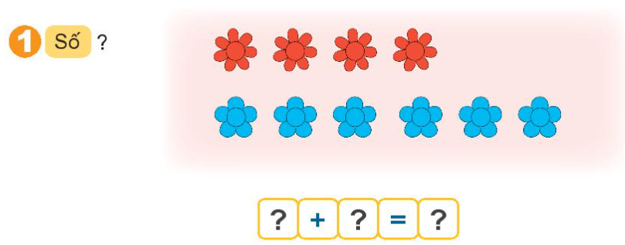
Thứ……ngày……tháng……năm ……..
TOÁN
BÀI 13: LUYỆN TẬP CHUNG (T3)
4
6
10

Slide 3
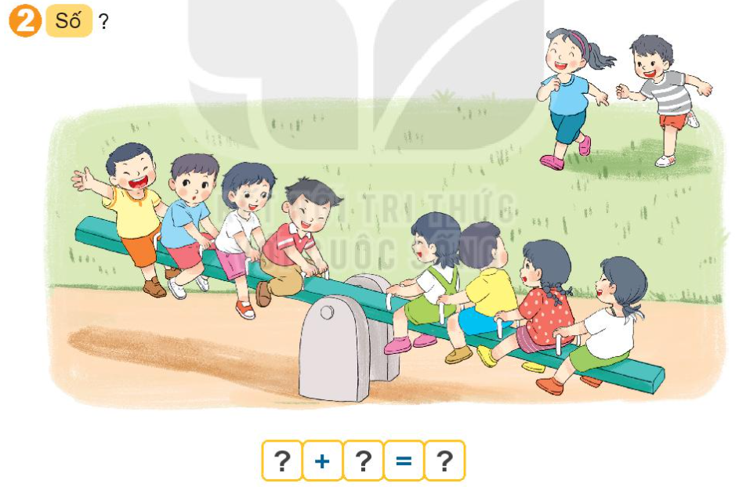
Thứ……ngày……tháng……năm ……..
TOÁN
BÀI 13: LUYỆN TẬP CHUNG (T3)
8
2
10

Slide 4
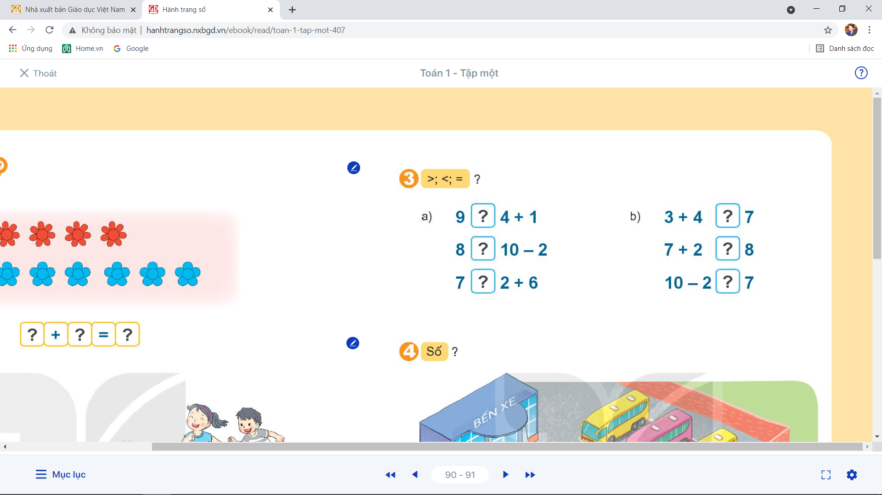
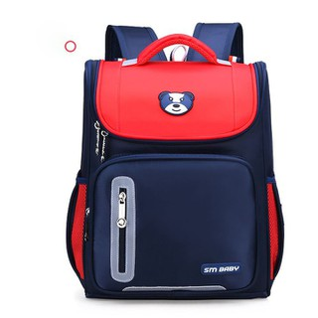
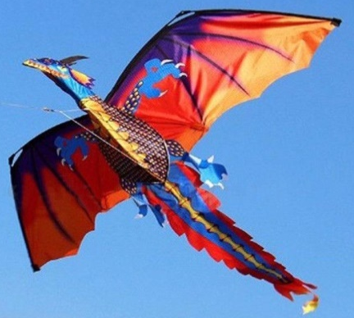
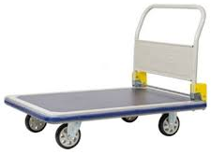
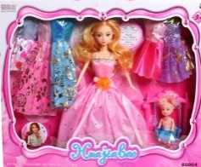
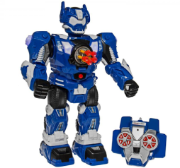
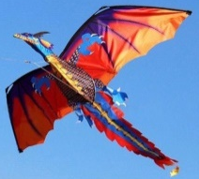

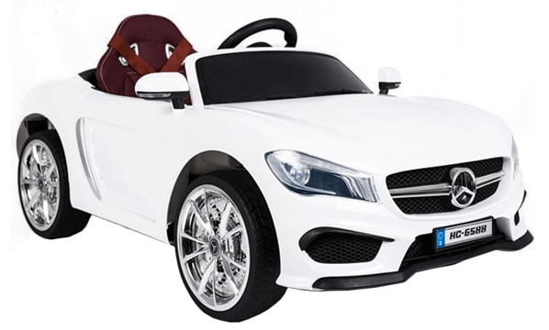
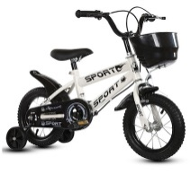
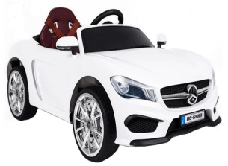
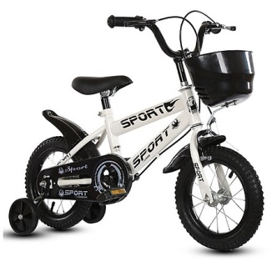
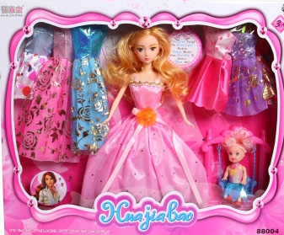
Thứ……ngày……tháng……năm ……..
TOÁN
TRÒ CHƠI MUA ĐỒ SIÊU THỊ
>
=
ĐỒ ĐÃ MUA
=
>
<
>

Slide 5
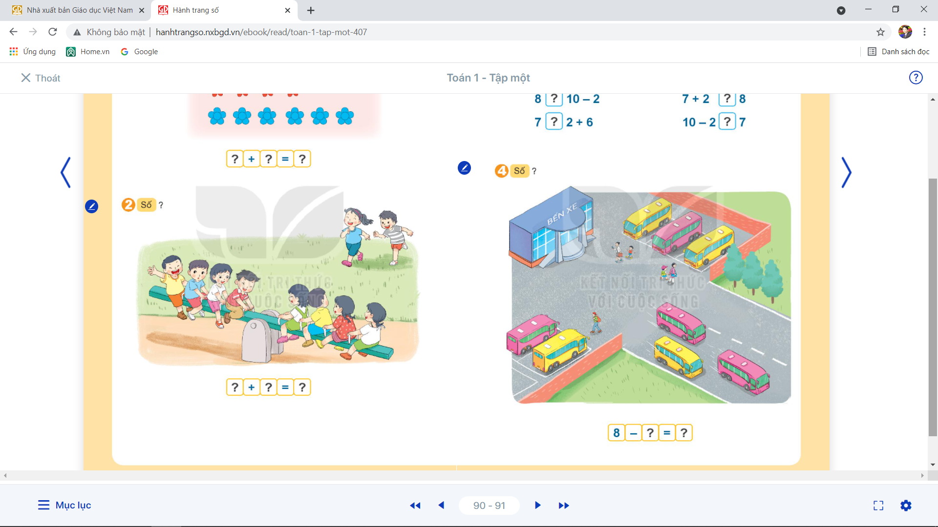
Thứ……ngày……tháng……năm ……..
TOÁN
BÀI 13: LUYỆN TẬP CHUNG (T3)
3
5

Slide 6

XIN CHÂN THÀNH CẢM ƠN
QUÝ THẦY CÔ GIÁO VÀ CÁC EM

